Slide 1
Fingerprint
2019.12.30
김원형, 박시연, 손형탁, 이승형

Slide 2





기능 (APP)
지문인식 출결APP
개인 휴대폰
계정 등록
지문 인식
근거리 접촉 시 자동으로
지문인식 인터페이스 시작
요청
응답
ID
P/W
지문 인식을 해주세요.
NFC 리더기
서버

Slide 3
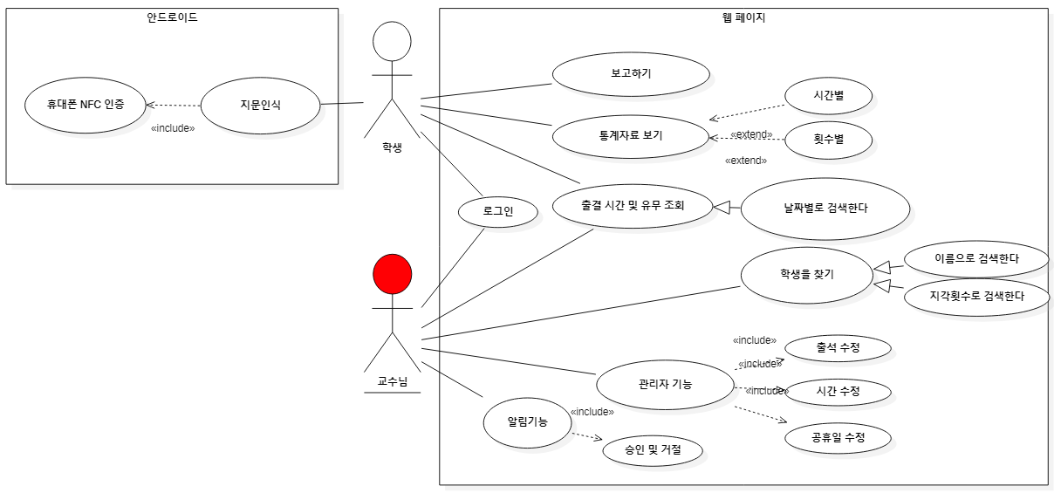
Use Case Diagram

Slide 4
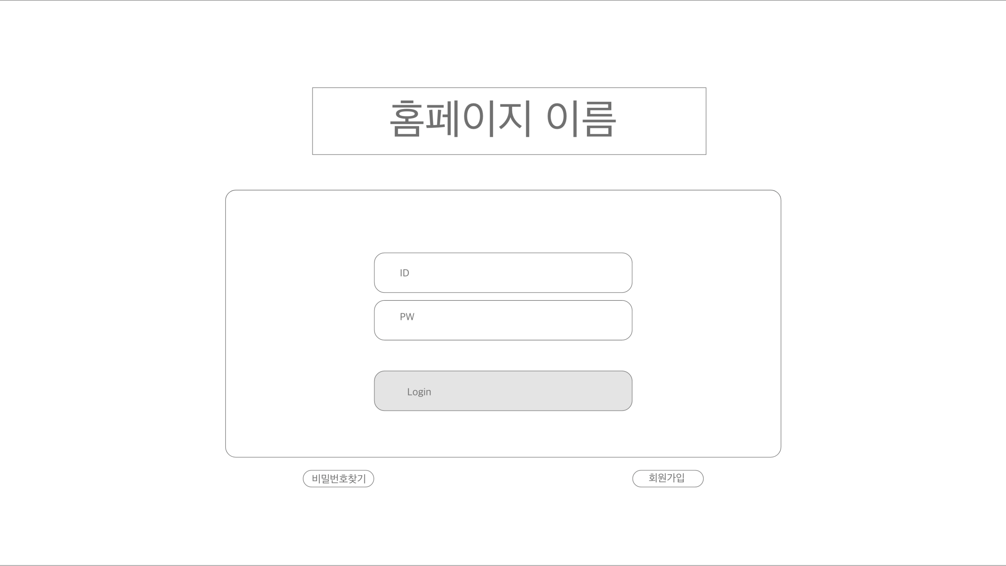
Log-in Page

Slide 5
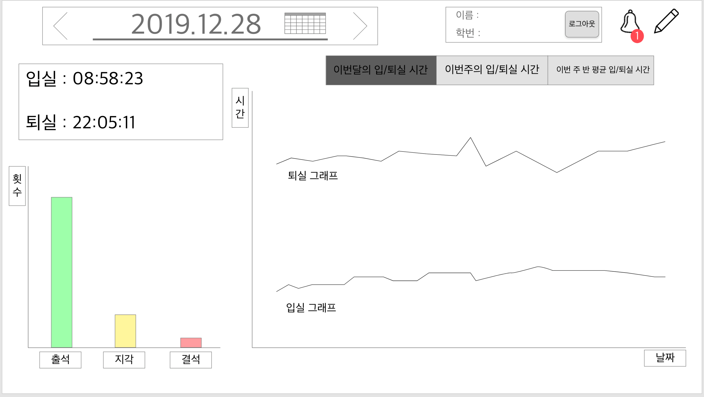
전체 공지 1건
보고 내용
제목
보고 제목
제출

Slide 6
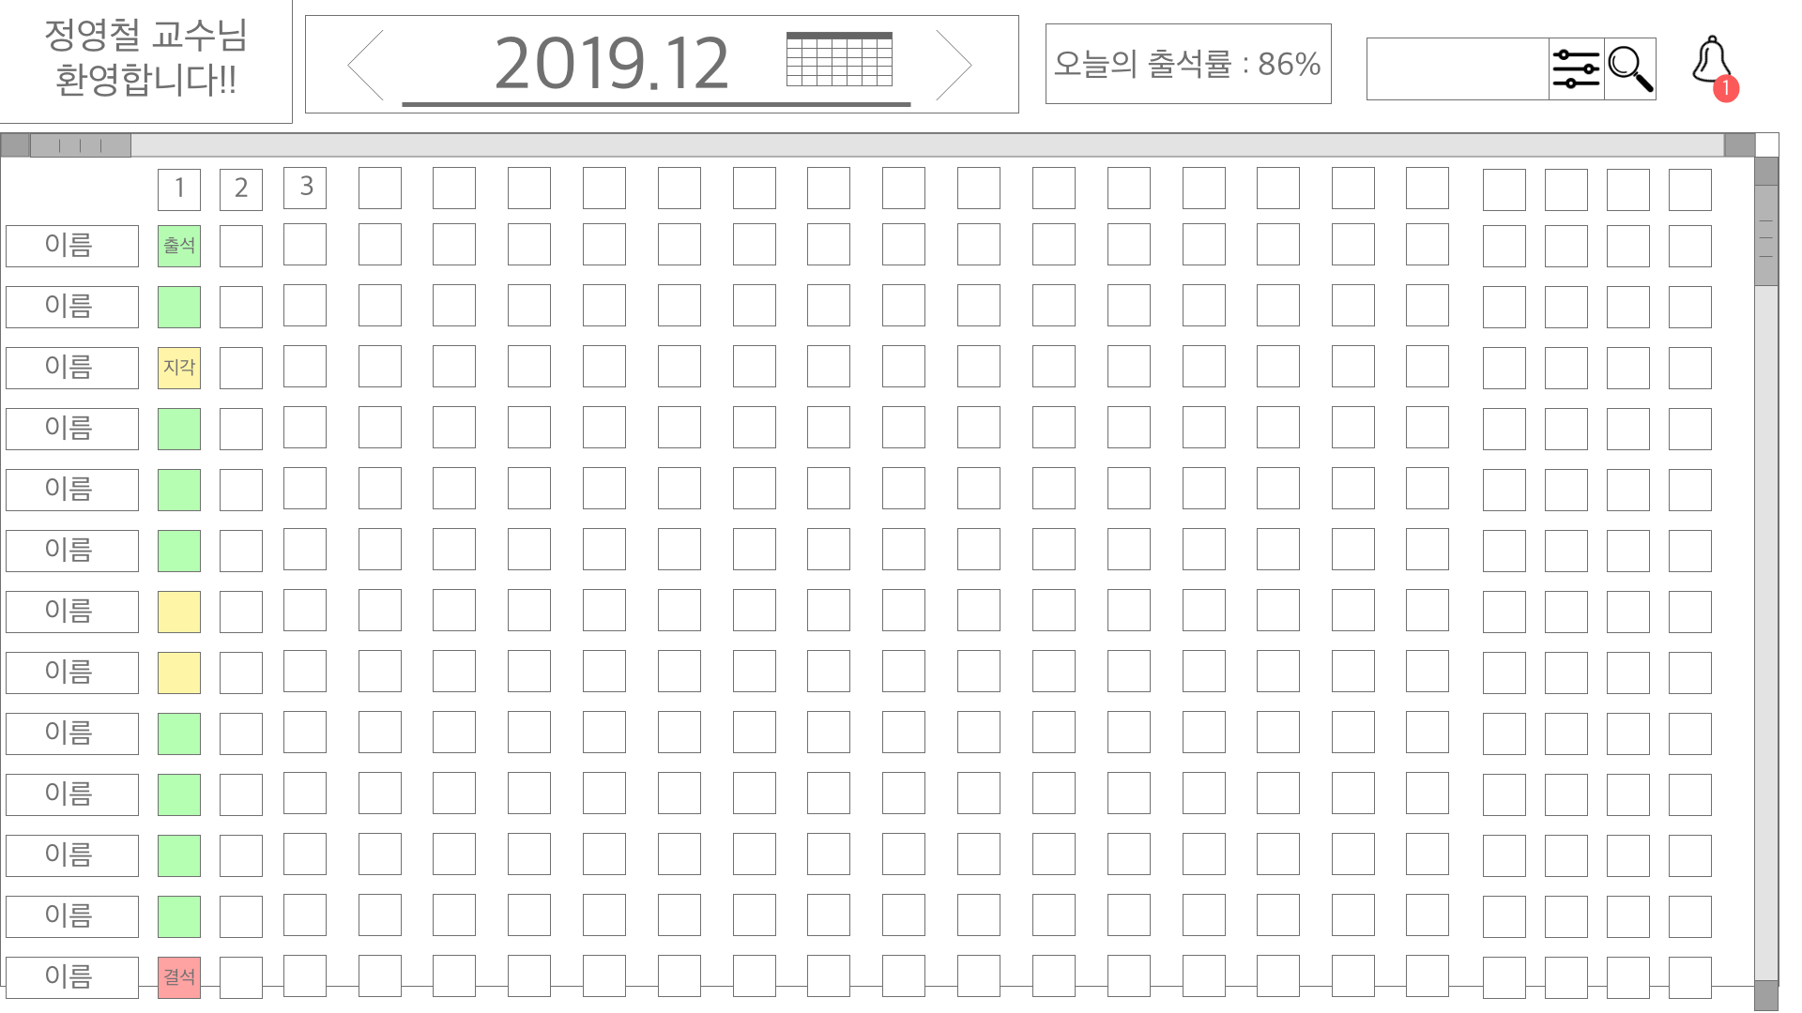
‘학생이름’ 보고 1건
보고 내용 및 승인 거절
출결 및 시간 관리
입실 시간 : 09:21:33
퇴실 시간 : 21:46:39

Slide 7







서비스 흐름 및 사용 기술
Web Server
DB
Finger
Print
NFC
NFC
<Application>
<Raspberry PI>
<Web>

Slide 8
필요 부품
제품 이름 | 제품 가격 | URL
ff 케이블 | 850원 | http://www.devicemart.co.kr/goods/view?no=1321192
usb 컨버터 | 2,700원 | http://www.devicemart.co.kr/goods/view?no=1164522
모니터 | 31,500원 | http://www.devicemart.co.kr/goods/view?no=1171226
와이파이 모듈 | 6,900원 | http://www.devicemart.co.kr/goods/view?no=1105254

Slide 9


향후 계획

